Slide 1
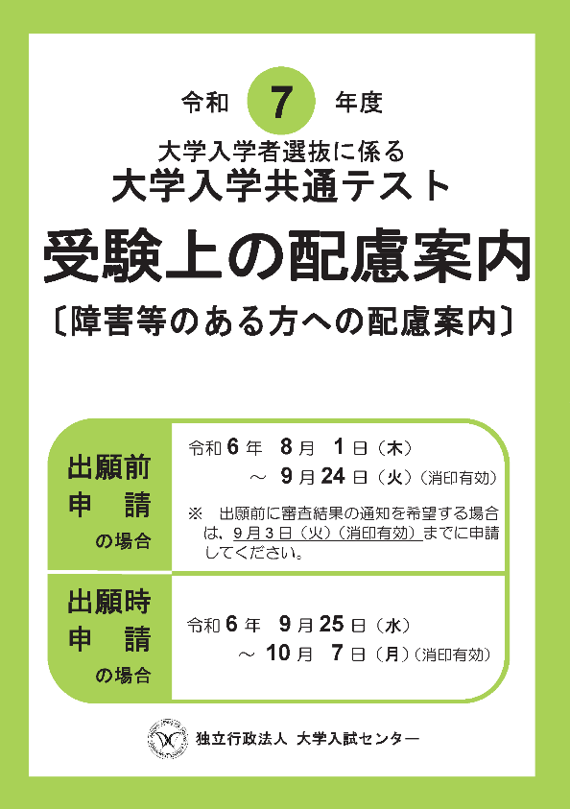
令和７年度大学入学者選抜に係る大学入学共通テスト説明協議会
資料３
令和７年度 大学入学共通テスト
受験上の配慮案内

Slide 2
【表紙 裏】
受験上の配慮について
共通テストにおいては、病気・負傷や障害等のために、 受験
に際して配慮を希望する志願者に対し、個々の症状や状態等に
応じた受験上の配慮を行います。
受験上の配慮を希望する場合は、「受験上の配慮」の申請が
必要です。
「受験上の配慮案内」の入手方法
大学入試センターのホームページからダウンロード
https://www.dnc.ac.jp/kyotsu/shiken_jouhou/r7/r7_hairyo.html
大学入試センターに郵送で請求 （受験案内20ページ参照）

Slide 3


【P2～3】
申請から受験までの主な流れ
志願者
大学入試センター
① 配慮案内の入手（7月上旬～）
② 受験上の配慮申請
Ⅰ.8月1日（木）～9月3日（火）
Ⅱ.9月4日（水）～9月24日（火）
Ⅲ.9月25日（水）～10月7日（月）
※Ⅰ・Ⅱは出願前申請、Ⅲは出願時申請
③ 各「通知書」受領
④ 大学入学共通テスト受験
※❹「決定通知書」を持参
年間を通して個別に随時相談を受付
❶ 申請受付
❷ 審 査
❸ 「審査結果通知書」送付
Ⅰ.9月下旬
Ⅱ・Ⅲ.11月下旬
❹ 「決定通知書」送付
12月上旬～中旬
❺ 試験実施
７月
／
８月
／
９月
／
10月
／
11月
／
12月
／
１月

Slide 4
【 P2～3 】
申 請 時 期
申請時期 |  | 受験上の配慮事項 審査結果通知書 | 受験上の配慮事項 決定通知書
出願前申請 | Ⅰ. 8月1日（木） ～9月3日（火） | 9月下旬に送付 | 12月上旬～中旬に送付 （出願した者のみ）
 | Ⅱ. 9月4日（水） ～9月24日（火） | 11月下旬に送付 （出願した者のみ）
出願時申請 | Ⅲ. 9月25日（水） ～10月7日（月）
※ 希望する配慮事項によっては審査に時間がかかる場合もあるため、
できるだけ出願前に申請してください。
※ 出願時申請の場合、申請書類は学校で取りまとめて、志願票等と
一緒に提出してください。

Slide 5
【P35～72】
申 請 書 類
【A】受験上の配慮申請書 （ P49～52 ）
志願者、保護者、担当の教員（学級担任等）等で相談の上、記入してください。
【B】診断書 （ P53～62 ）
障害の区分に対応した所定の様式を使用してください。
【C】状況報告書 （ P63～72 ）
希望する配慮事項が該当する場合に提出してください。（ P３７ ）
高校での状況を担当の教員（学級担任等）が記入してください。

Slide 6
【P29】
受験上の配慮事項の決定
配慮事項については、志願者からの申請に基づき、大学入試センターで審査の上、決定します。決定に当たっては、個々の症状や状態等を総合的に判断します。
大学入試センターで審査の上、決定した配慮事項については再審査は行いません。
出願前申請・出願時申請にかかわらず、審査結果等の通知書は、在学している学校に送付します。（ P29～32 ）

Slide 7
【P33】
出願後の不慮の事故等による受験上の配慮
共通テスト出願後の不慮の事故等（交通事故、負傷、発病、症状の悪化等）のために受験上の配慮を希望する場合は、受験票に記載の｢問合せ大学｣に事前連絡の上、申請してください。
令和7年度共通テスト 申請受付期間
受験票の受領（12月中旬まで）から令和7年1月15日（水）17時まで
この申請は、申請する理由が出願後に発生した場合に限り
行うことができ、出願時までに申請すべき内容であった場合には
対象となりません。

Slide 8
【裏表紙】
問い合わせ先，説明動画について
受験上の配慮に関する相談を随時受付けています。
志願者問合せ専用電話（大学入試センター事業第一課）
03－3465－8600
9:30～17:00（土・日曜、祝日、12月29日～1月3日を除く）
電話での問合せが難しい障害等のある方専用FAX
03－3485－1771
「受験上の配慮案内説明動画（音声・字幕付き）」
大学入試センターHPトップ ＞ 大学入学共通テスト ＞ 試験情報 ＞ 令和７年度試験
https://www.dnc.ac.jp/kyotsu/shiken_jouhou/r7/

